Slide 1
Отчет по работе «Мир головоломок»
Группа «Радуга»

Slide 2
Проблема интеллектуального развития и воспитания детей дошкольного возраста является одной из самых актуальных проблем педагогики настоящего времени.
Дошкольники с развитым интеллектом более уверены в своих силах, быстрее запоминают материал, легче адаптируются в новой обстановке. Навыки, умения, приобретенные в дошкольный период, будут служить фундаментом для получения знаний и развития способностей в период школьного обучения. И важнейшим среди этих навыков является навык логического мышления. Одним из средств развития логического мышления является головоломка - непростая задача, для решения которой, как правило, требуется сообразительность, а не специальные знания высокого уровня.

Slide 3
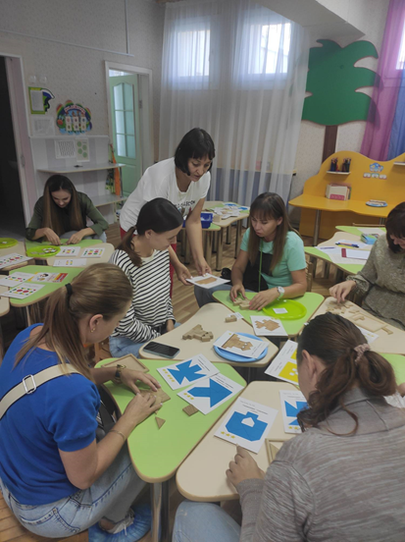
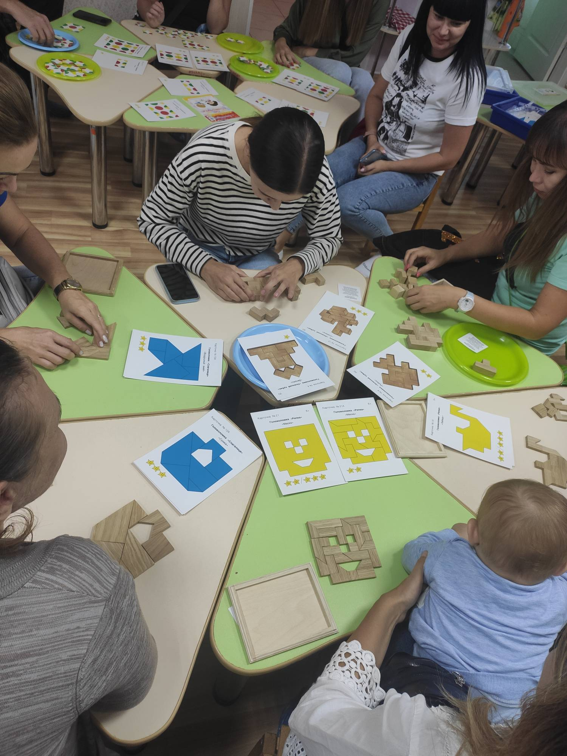
В сентябре 2022 года в группе прошло родительское собрание на котором родителей познакомили с площадкой «Мир головоломок». Родители на практике могли попробовать собрать головоломки с различным уровнем сложности.

Slide 4
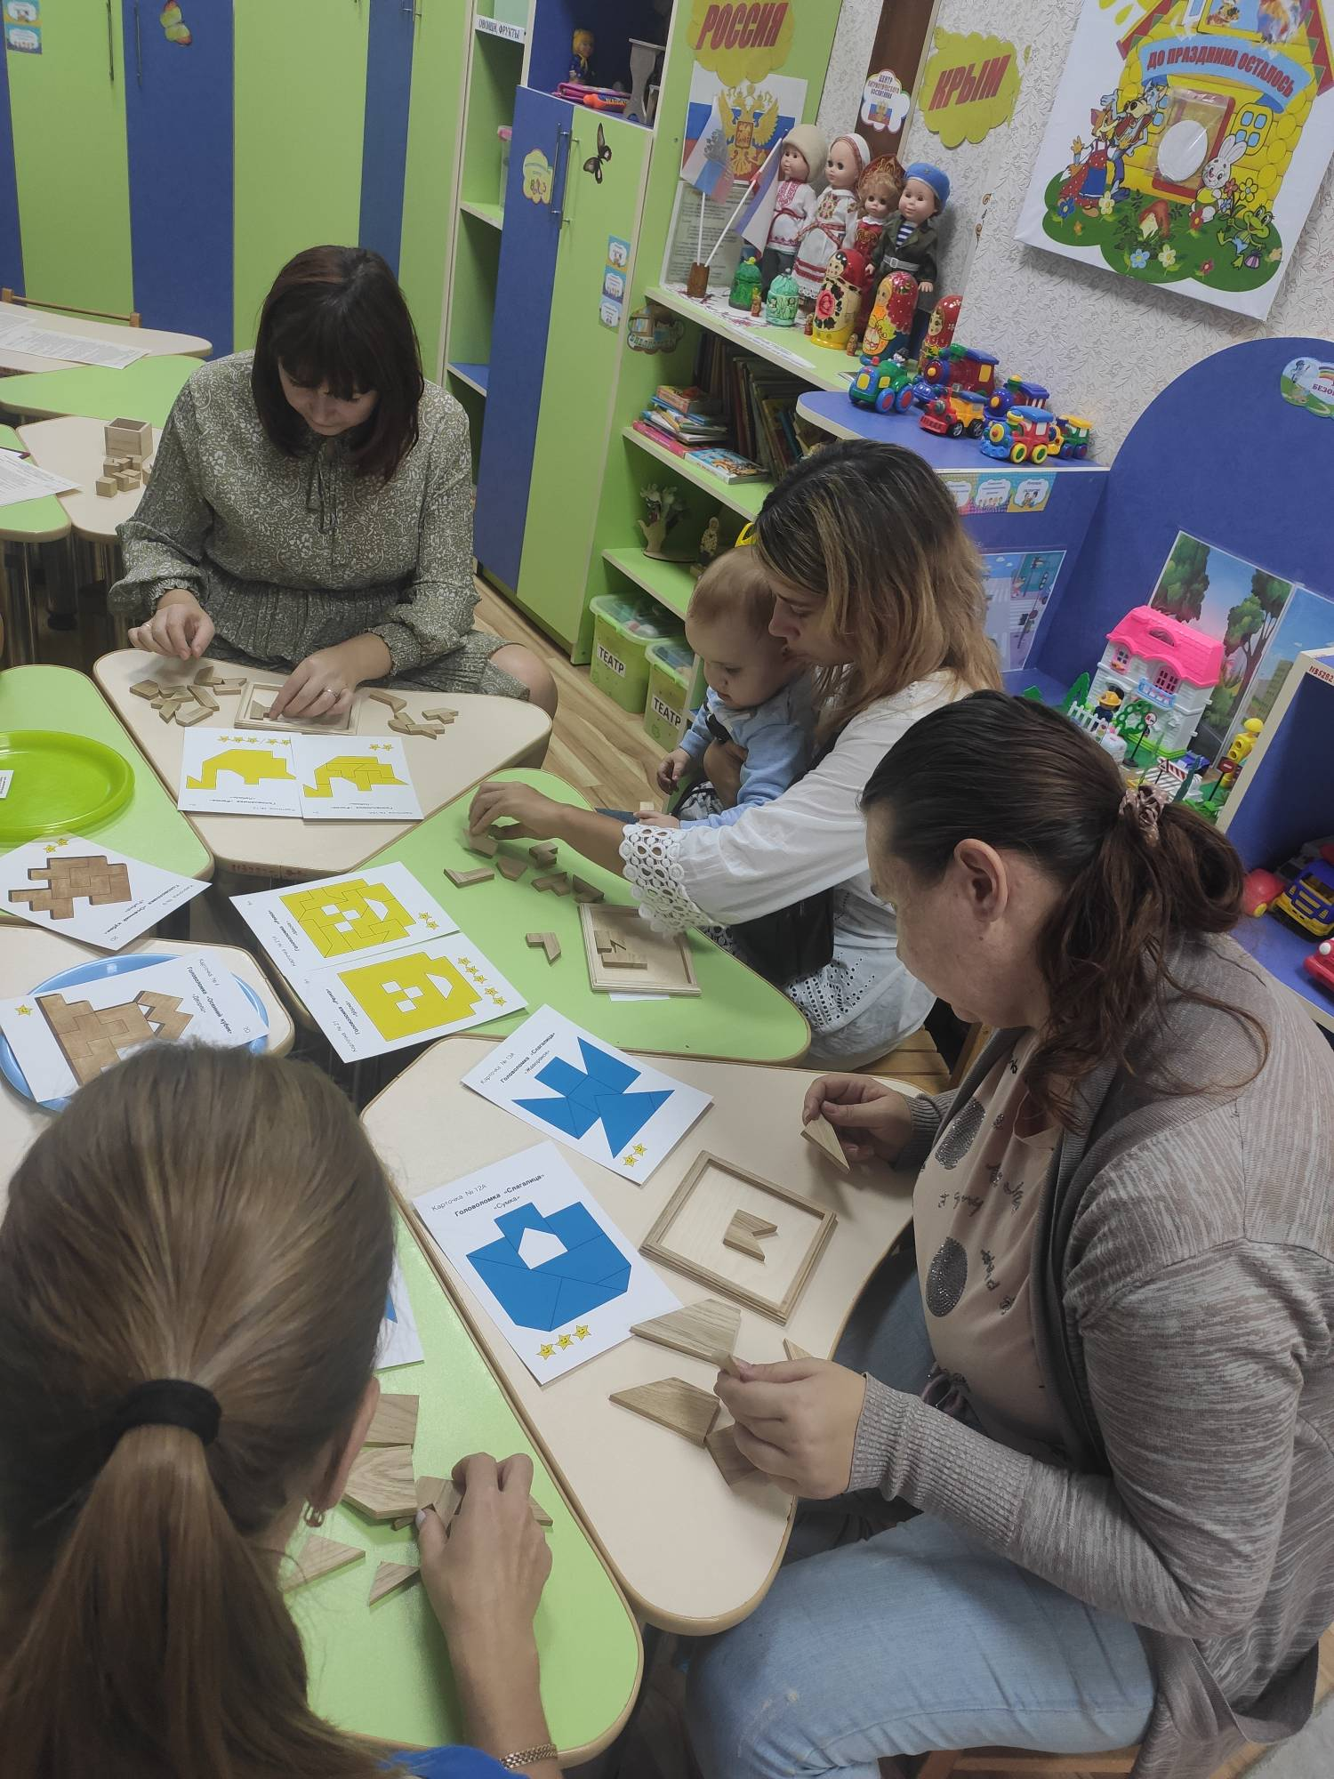
Творческий процесс в работе с наборами : «Складушки», «Репка», «Осенний кубик», «Слагалица».

Slide 5
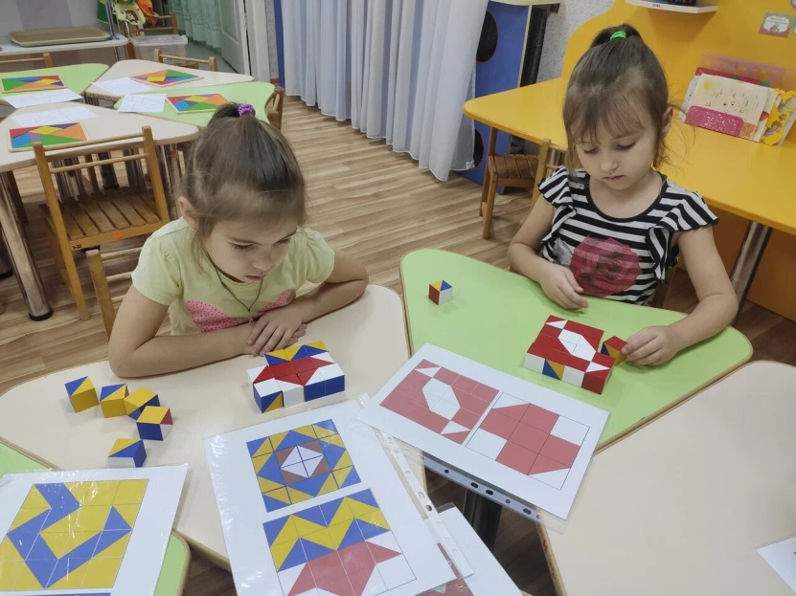
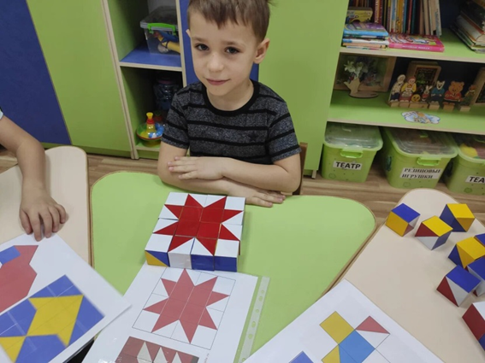
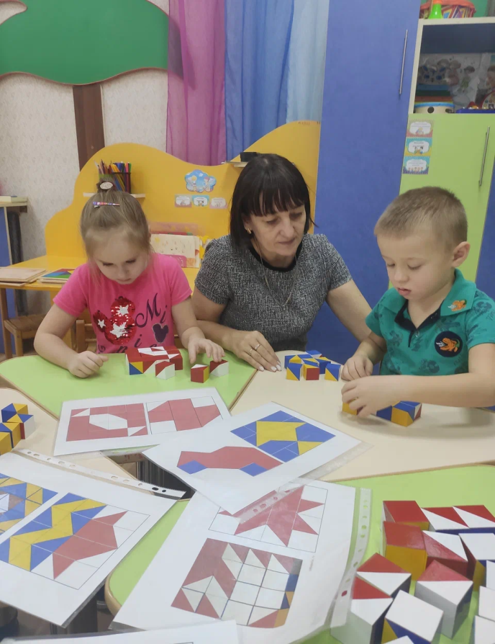
Неподдельный интерес к играм-головоломкам проявляют дети в нашей группе, Они уже умеют использовать простые схематизированные изображения для решения несложных задач, строить по схеме, решать лабиринтные задачи. Этому поспособствовал и ранее накопленный ими опыт.
Работа с Танграмом, кубиками Никитина, лабиринтами.

Slide 6
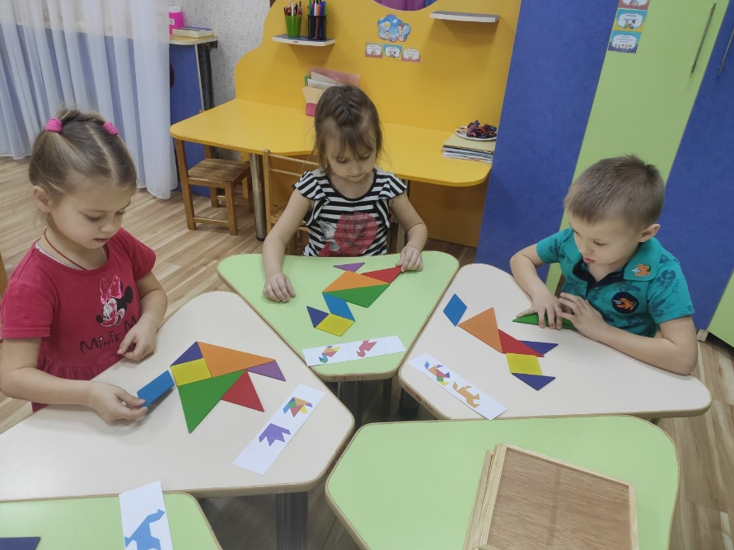
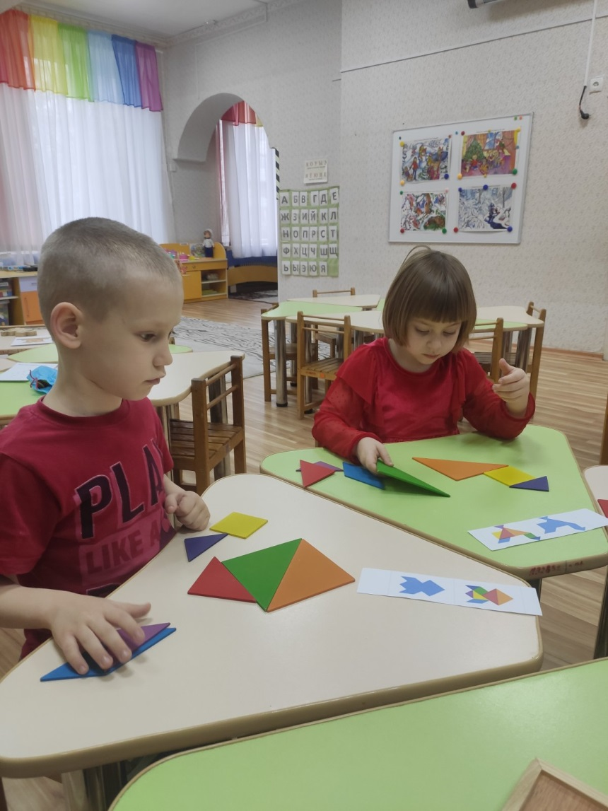
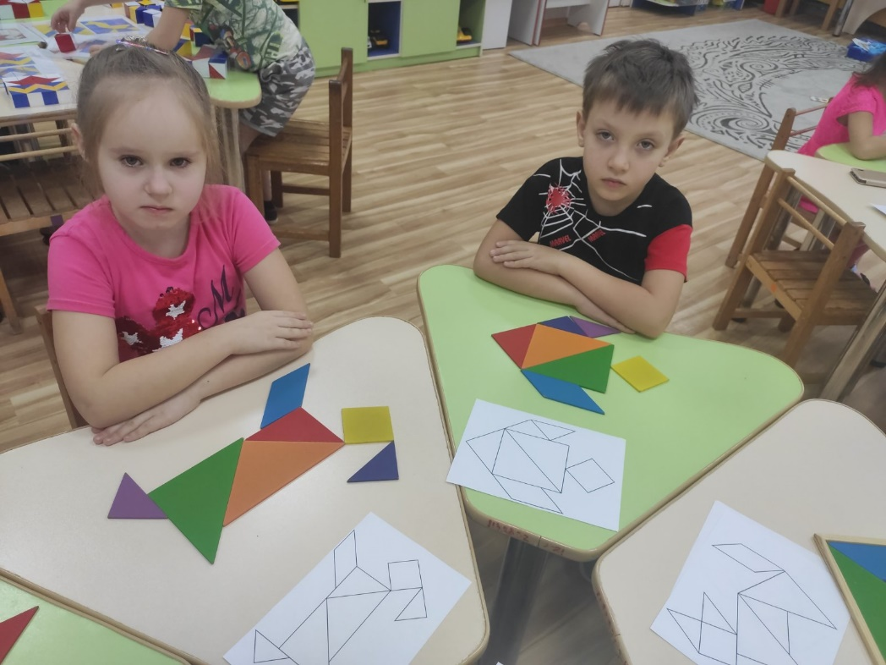

Slide 7
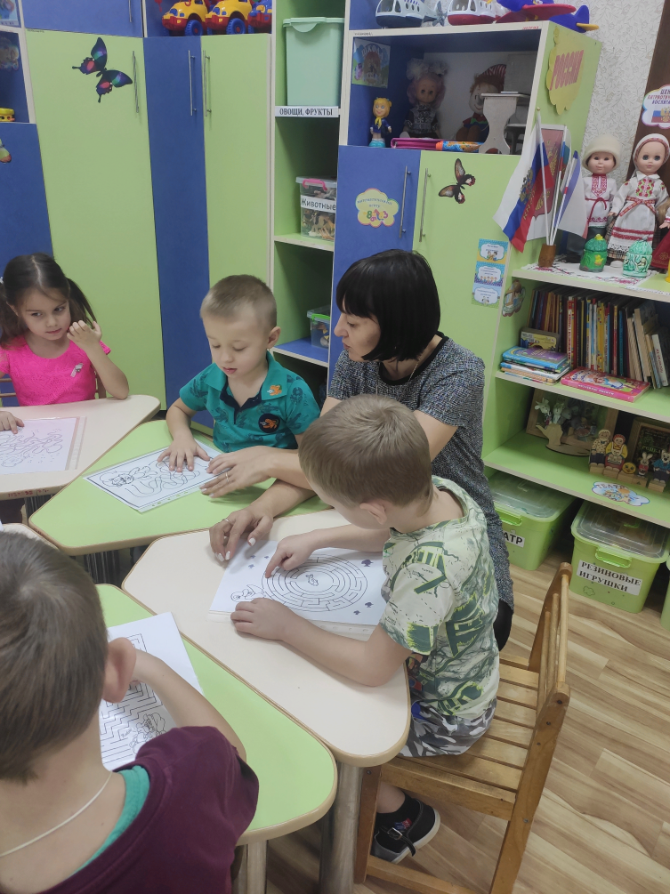
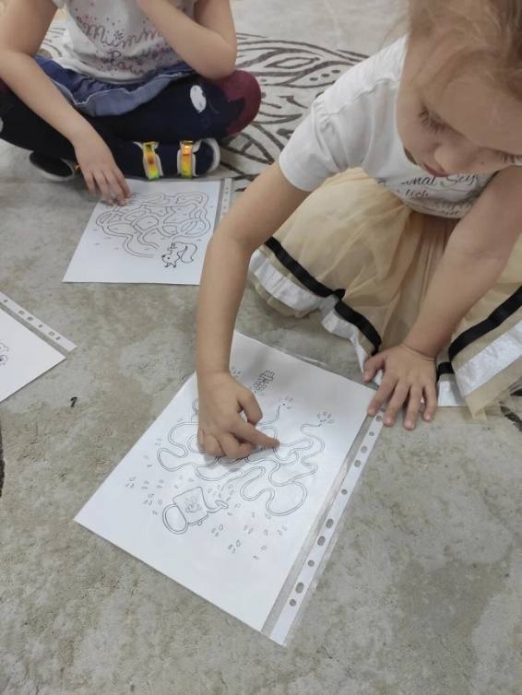
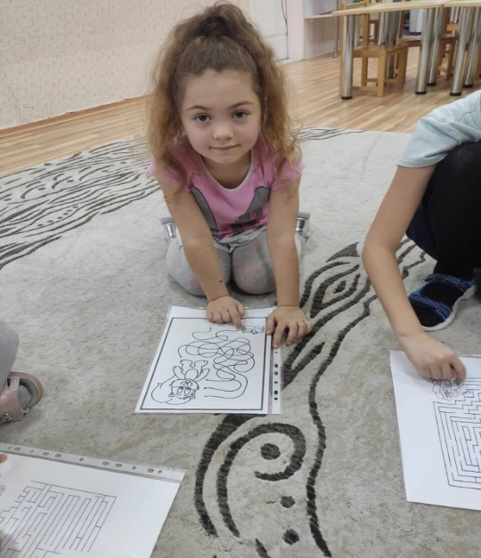
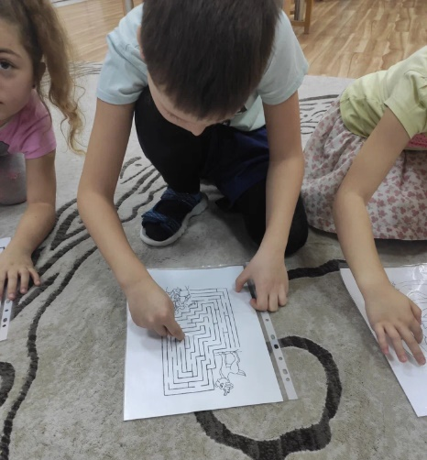
Игры-головоломки служат своеобразной практикой использования знаний, полученных детьми в образовательной и свободной деятельности.

Slide 8
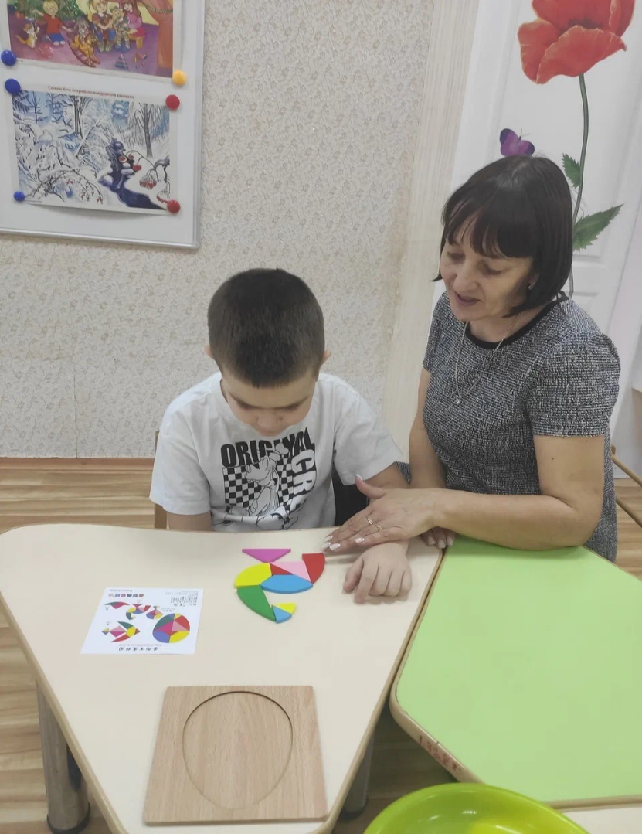
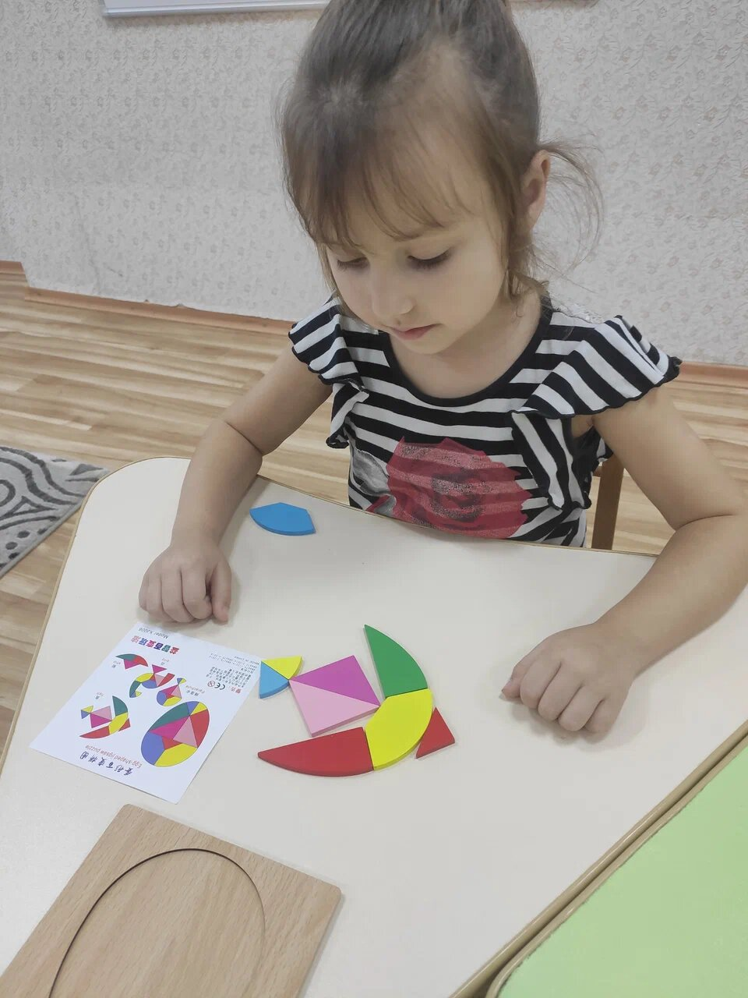
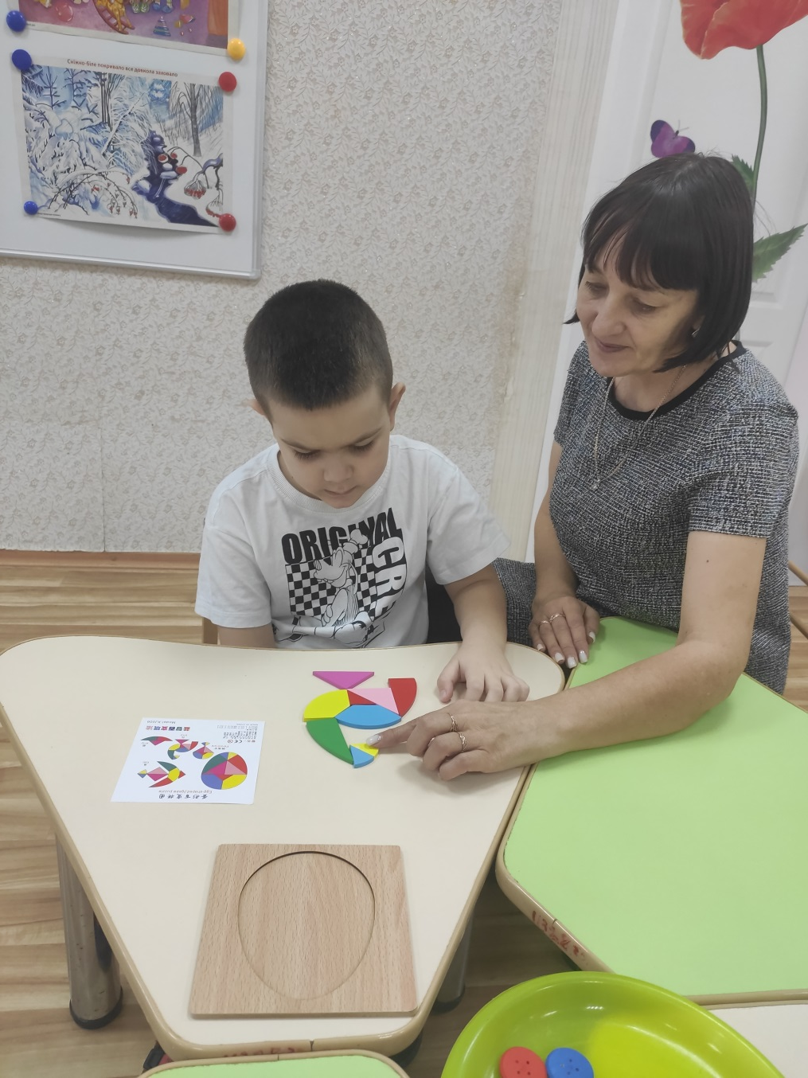
Работа с головоломкой «Колумбово яйцо».
Дети очень активны в восприятии головоломок. Они настойчиво ищут ход решения, который ведет к результату. В том случае, когда занимательная задача доступна ребенку, у него складывается положительное эмоциональное отношение к ней, что стимулирует мыслительную активность. Ребенку интересна конечная цель: сложить, найти нужную фигуру, преобразовать, которая увлекает его.

Slide 9
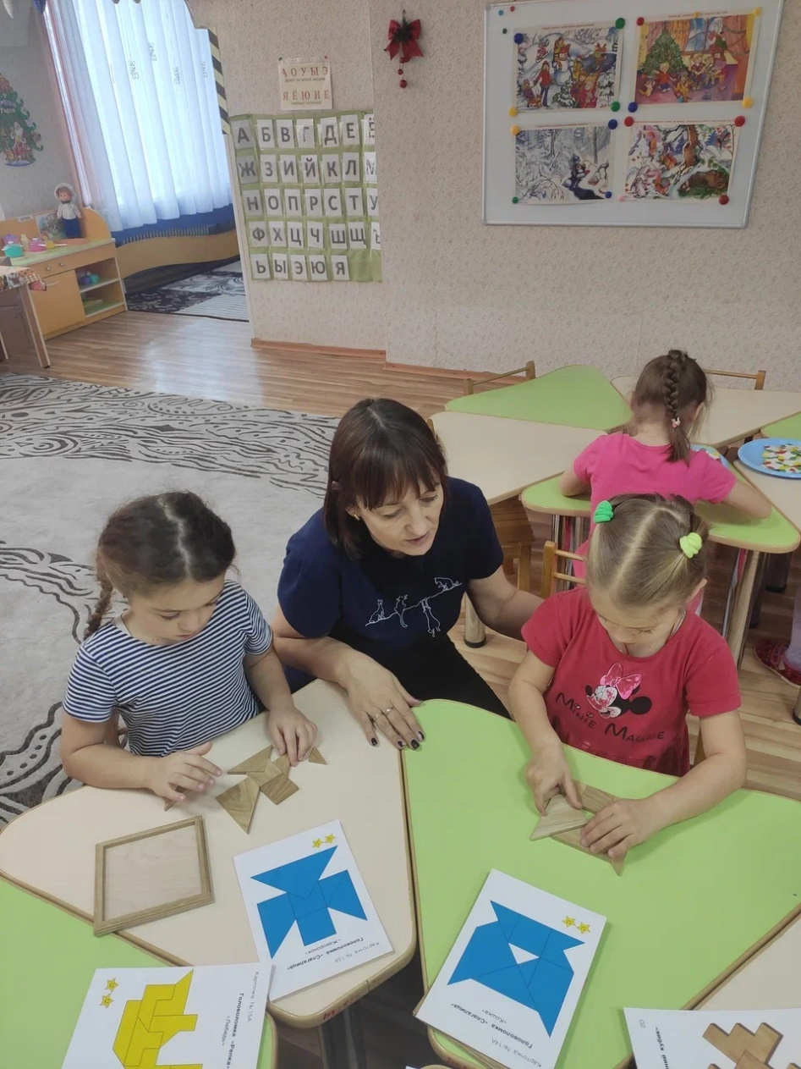
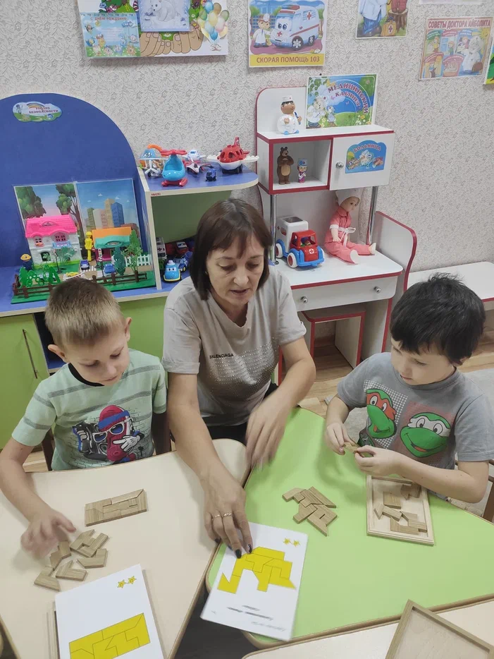
Дети с удовольствием занимаются головоломками «Слагалица» и «Репка»

Slide 10
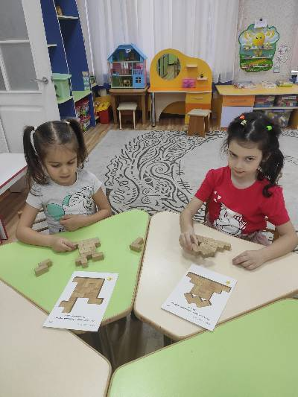
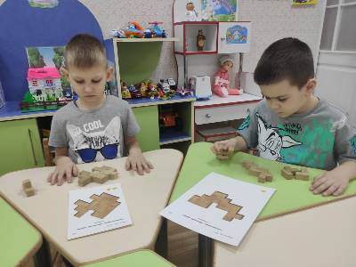
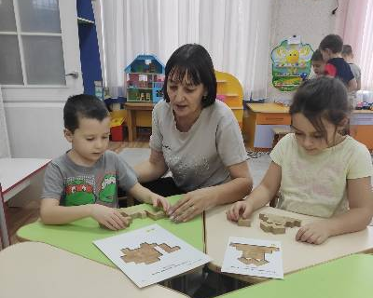
Головоломка
«Осенний кубик»

Slide 11
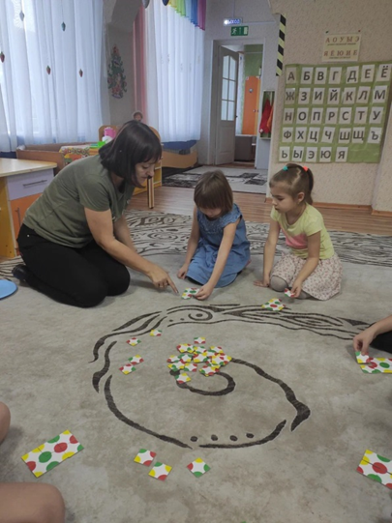
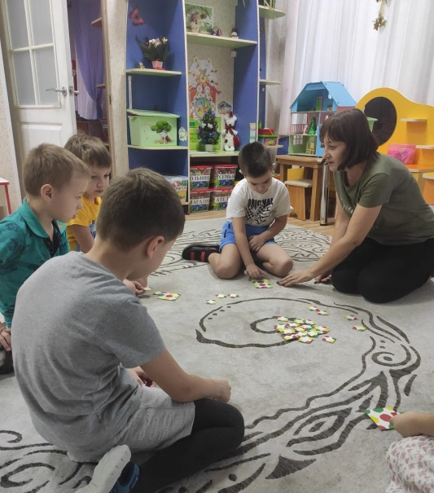
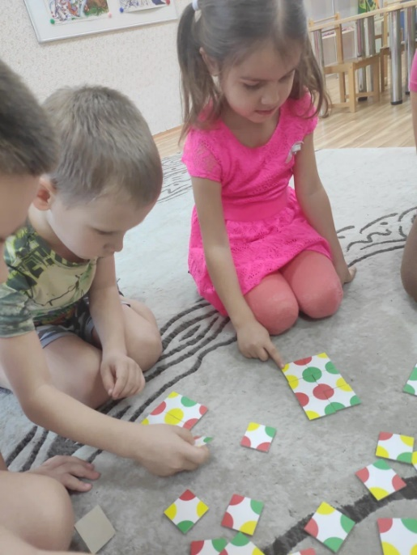
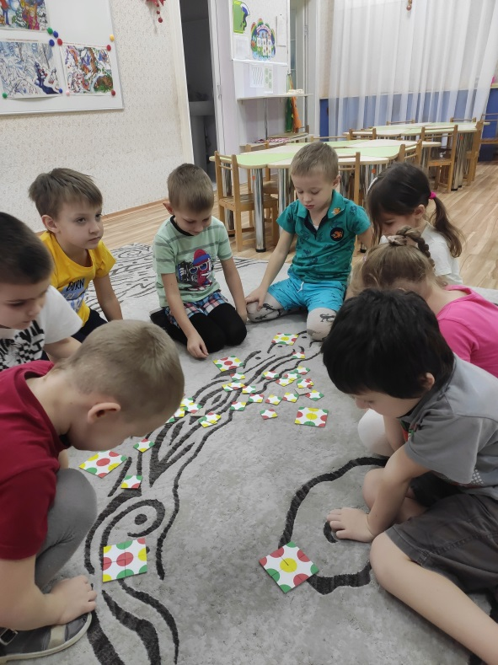
Игра «Складушки»
Дети собирают различные образы на занятиях и во время свободной деятельности.
Детей привлекает в играх занимательность, свобода действий, возможность проявить творчество и фантазию.

Slide 12
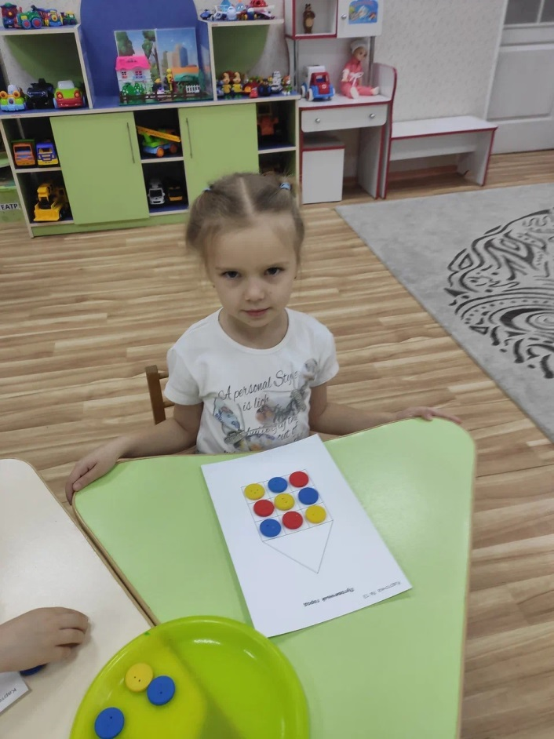
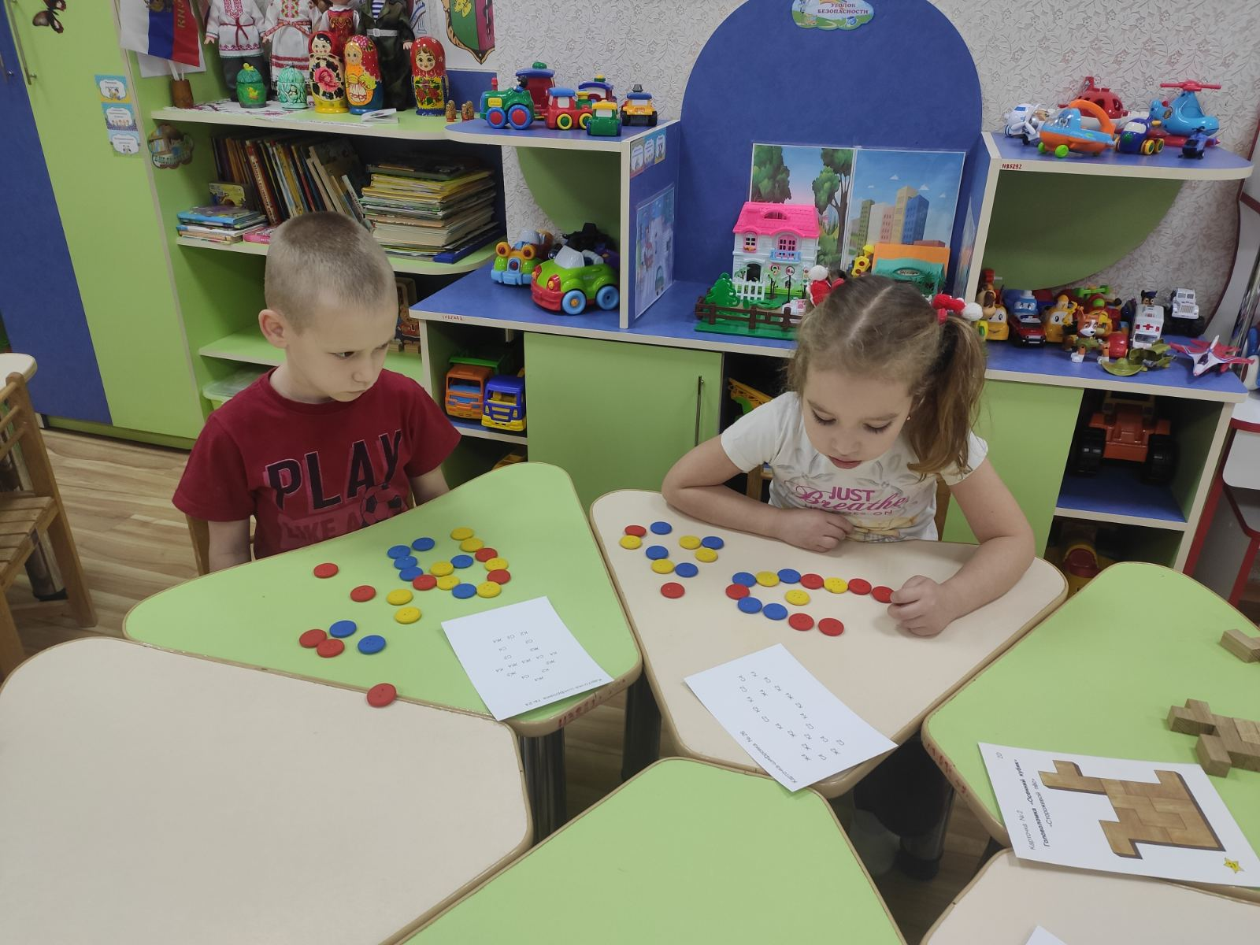
В играх-головоломках развивается умение сосредоточенно думать, способность к длительному умственному напряжению, интерес к интеллектуальной деятельности, познавательный интерес и другие качества будущего школьника.
Игры-головоломки учат детей усидчивости, умению решать проблемы, развивают воображение, логическое и образное мышление, а также зрительно-моторную координацию, способствуют развитию и становлению нравственно-волевых качеств личности дошкольника.

Slide 13
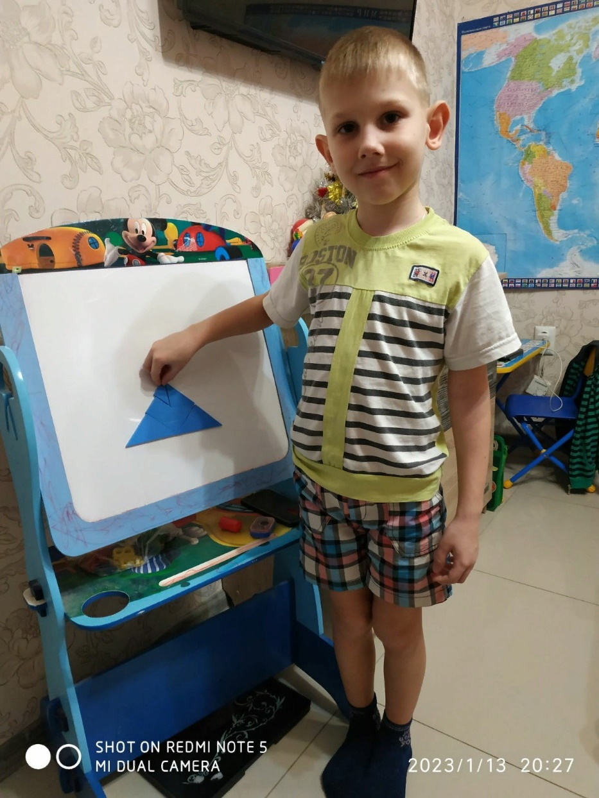
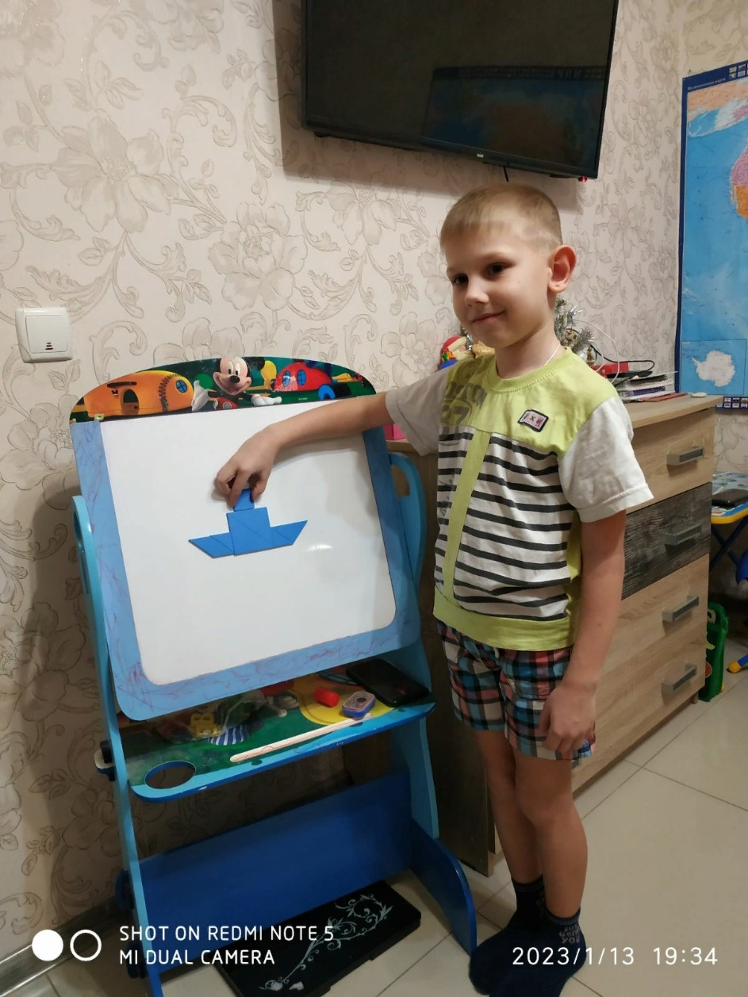
Дети настолько были заинтерисованы новыми
головоломками, что даже с удовольстием стали играть дома .
Женя. Игра с танграмом.

Slide 14
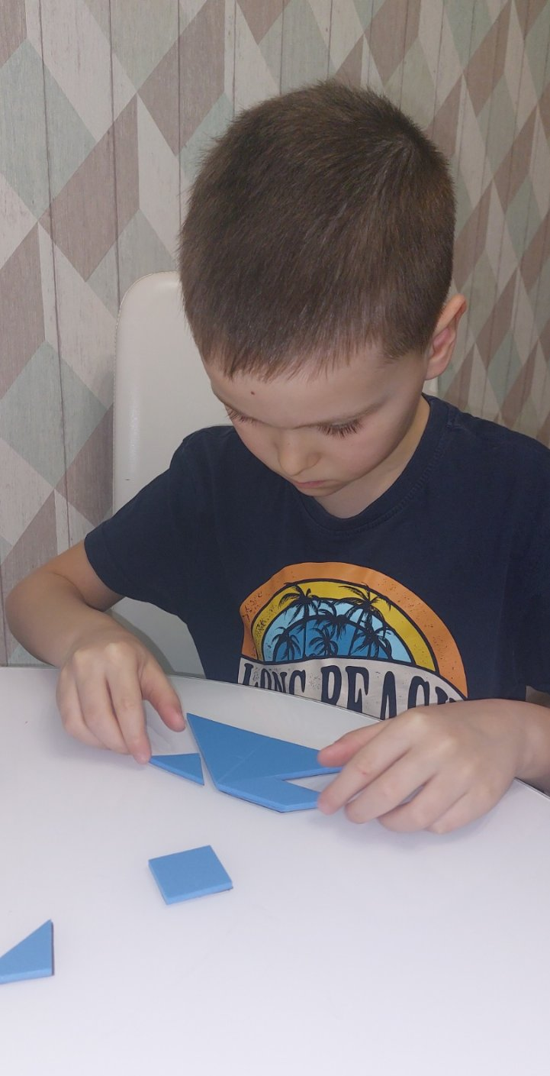
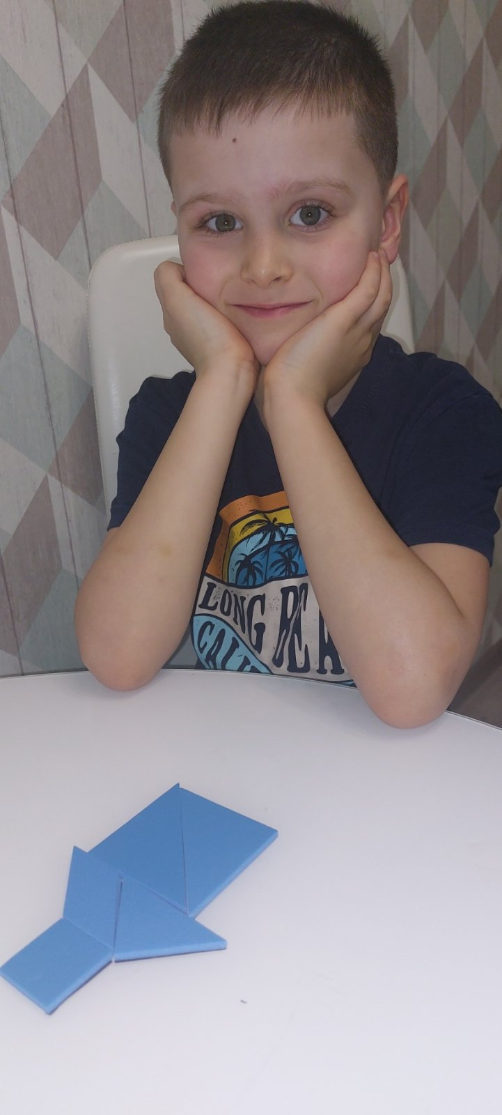
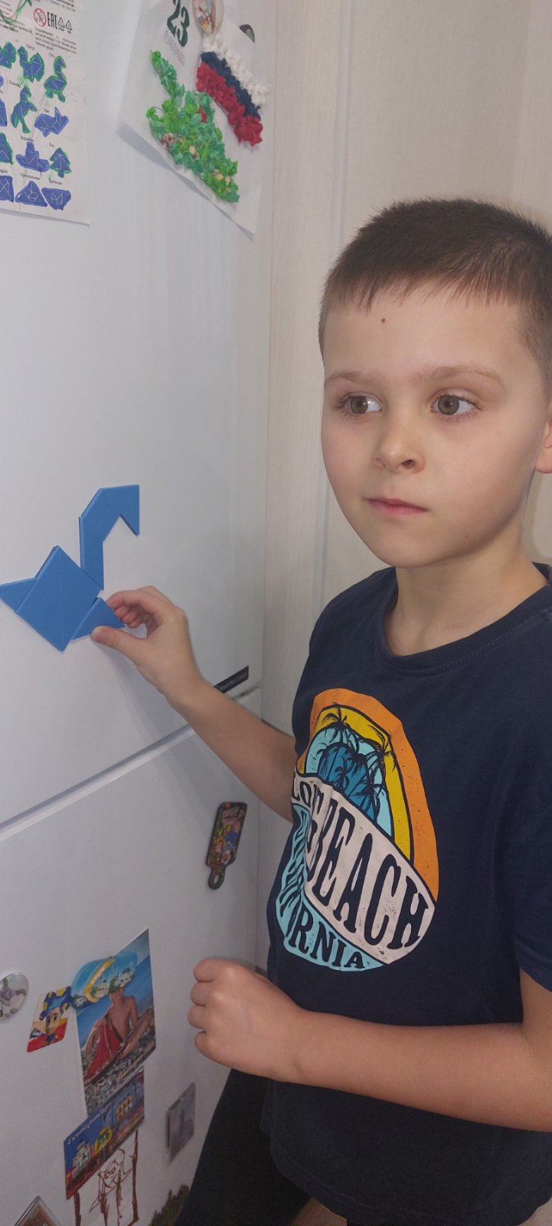
Любимое занятие Артема

Slide 15
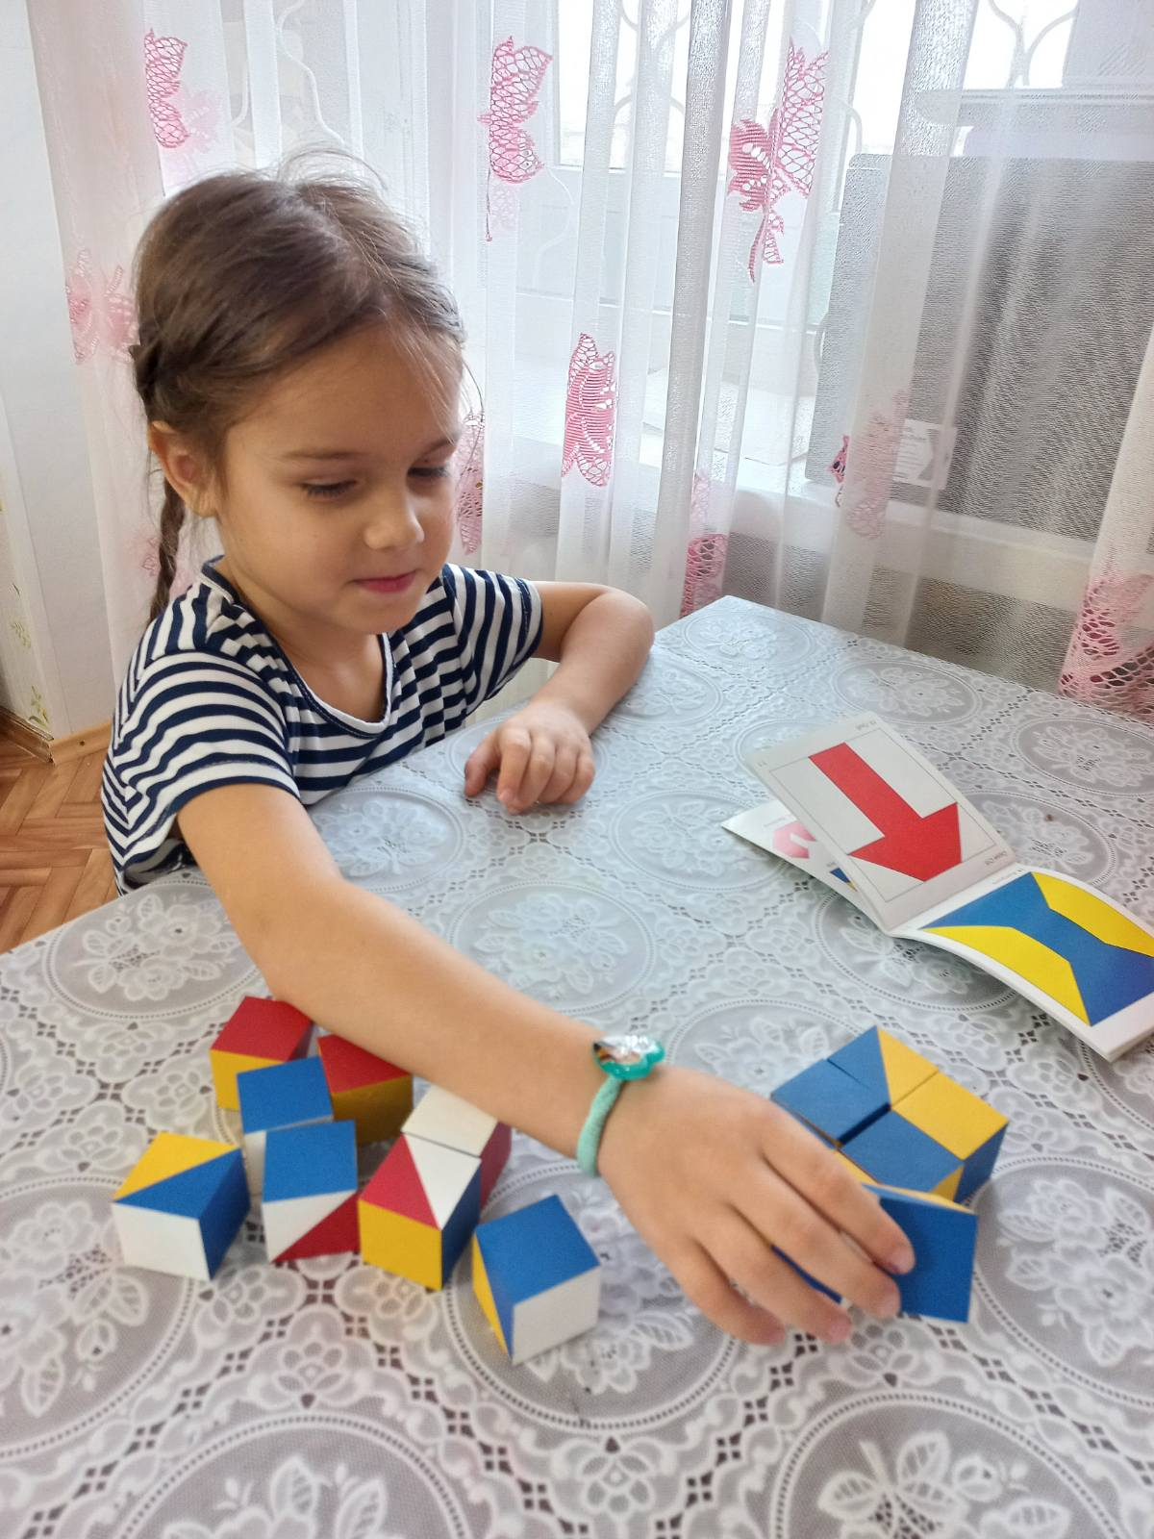
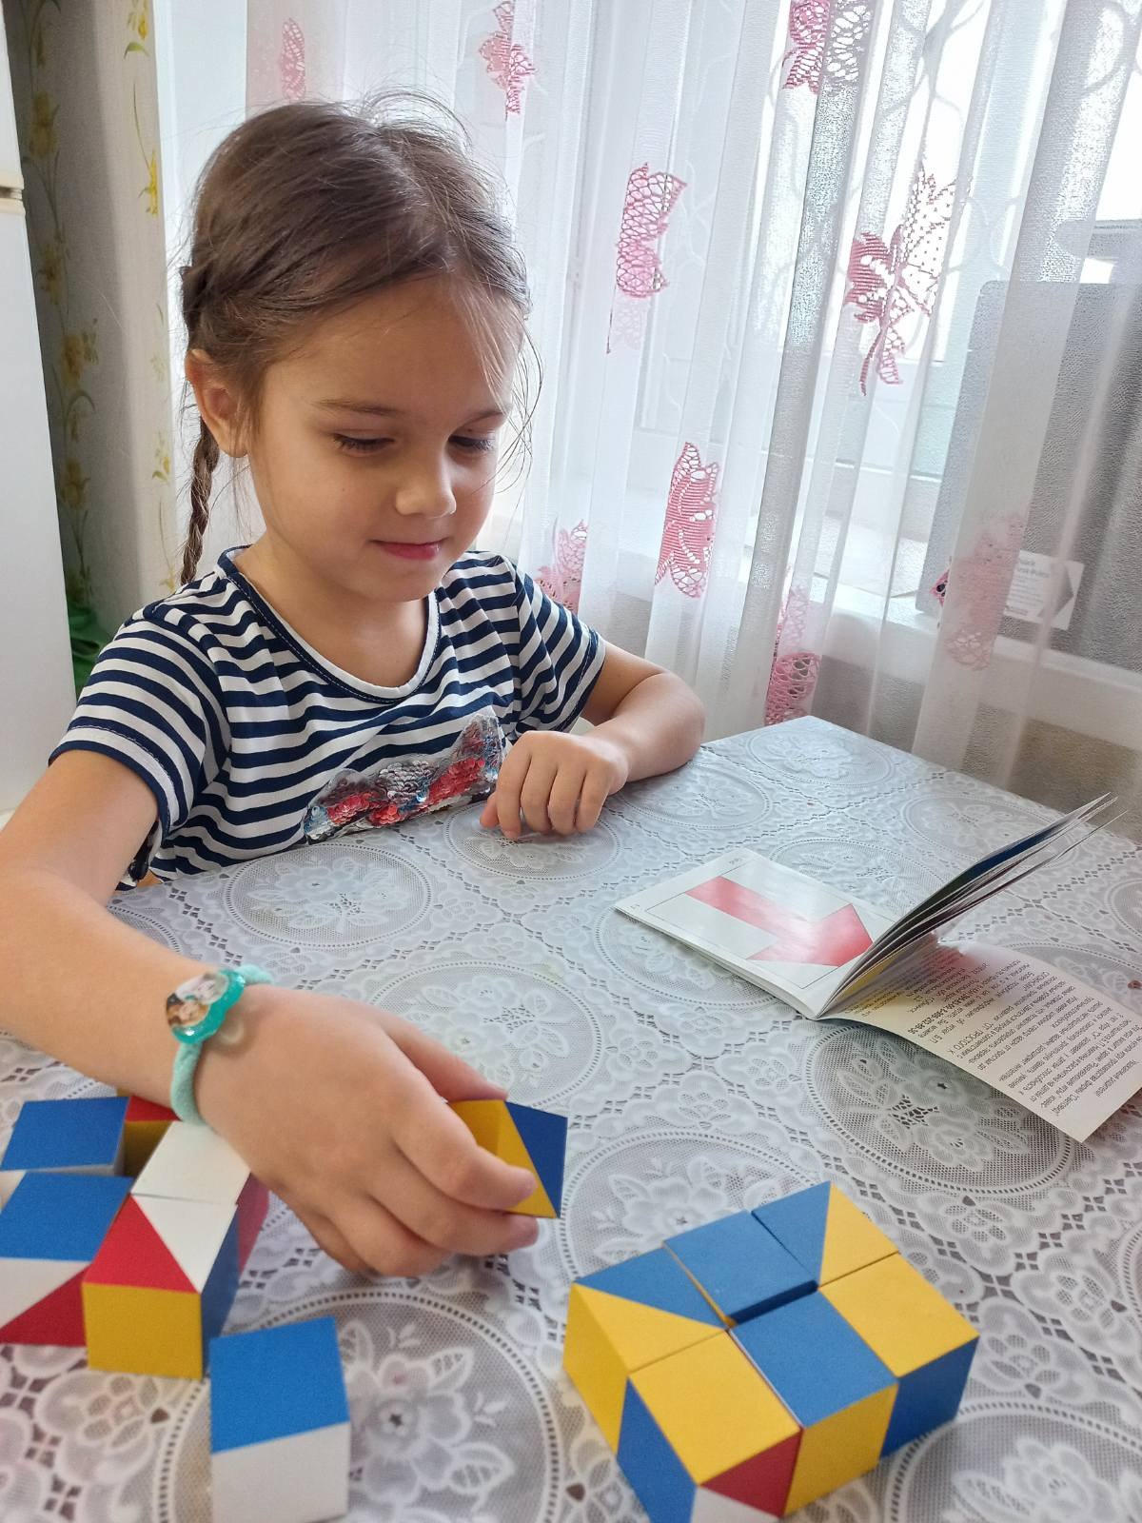
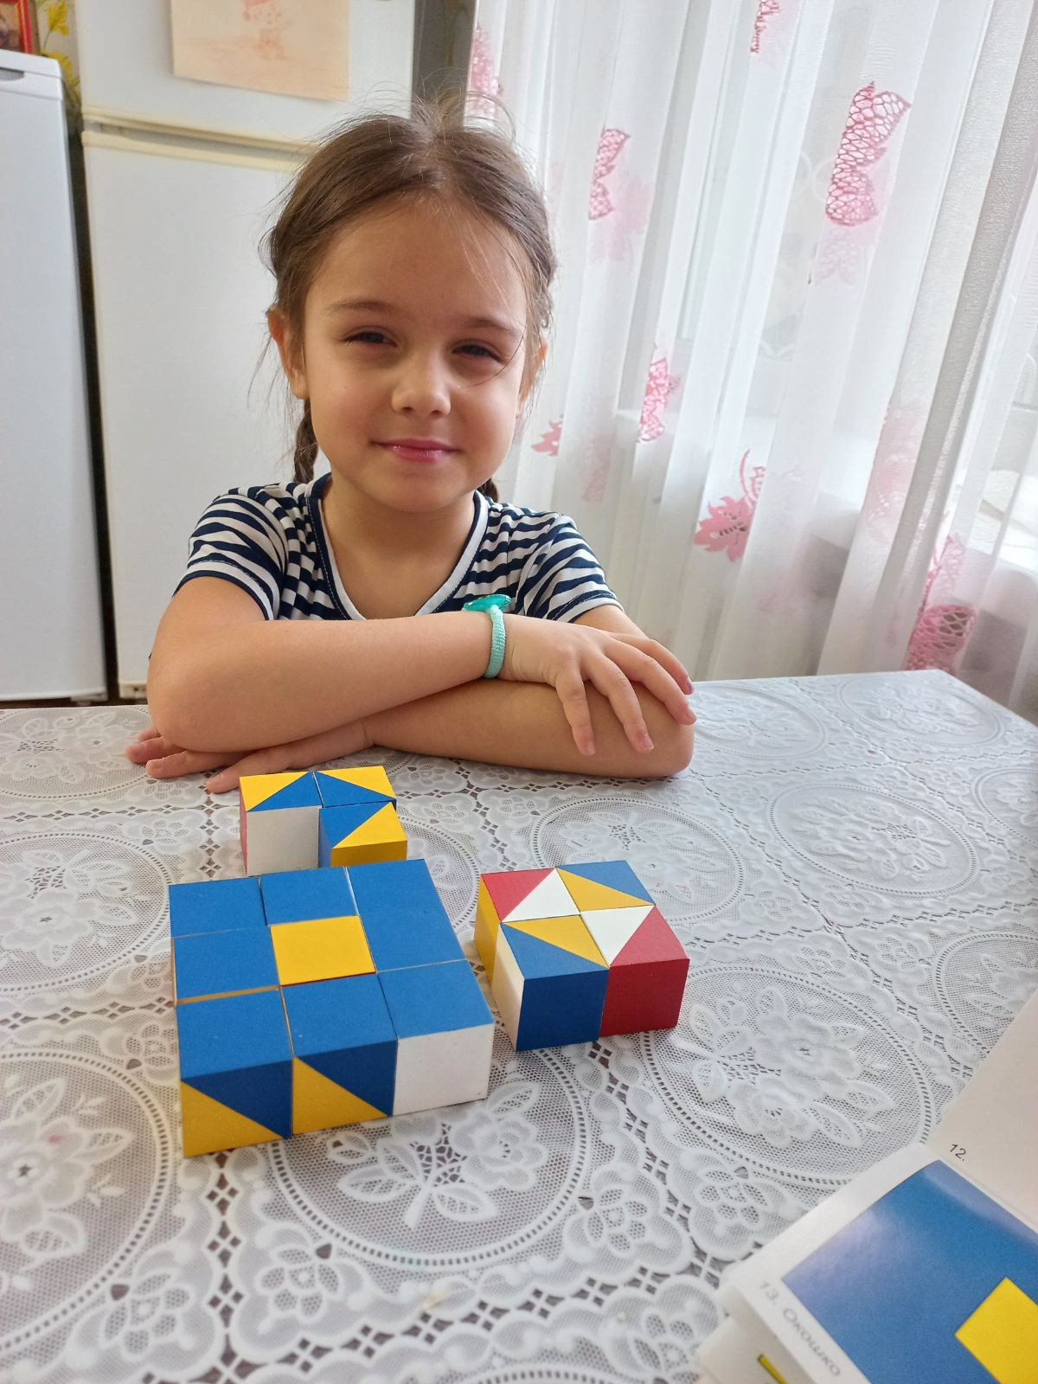
Ева с кубиками Никитина

Slide 16
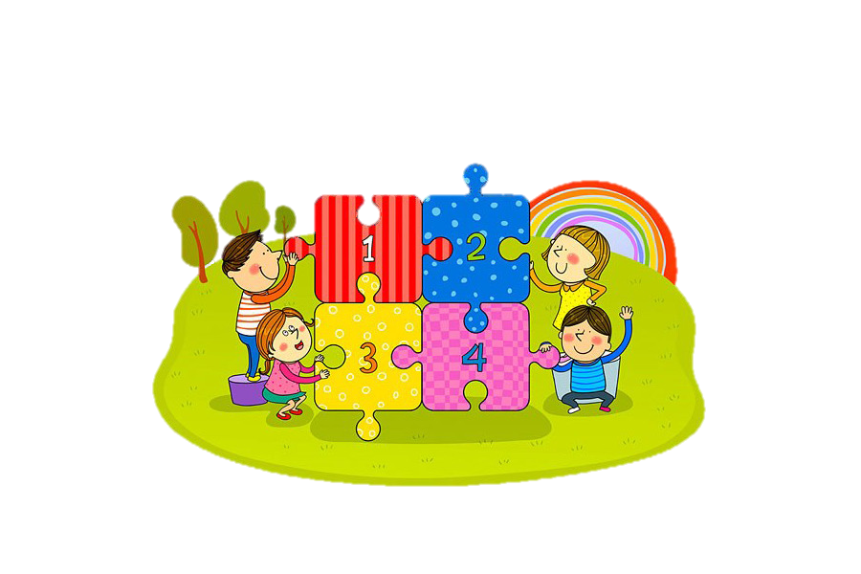
СПАСИБО ЗА ВНИМАНИЕ!

